Slide 1
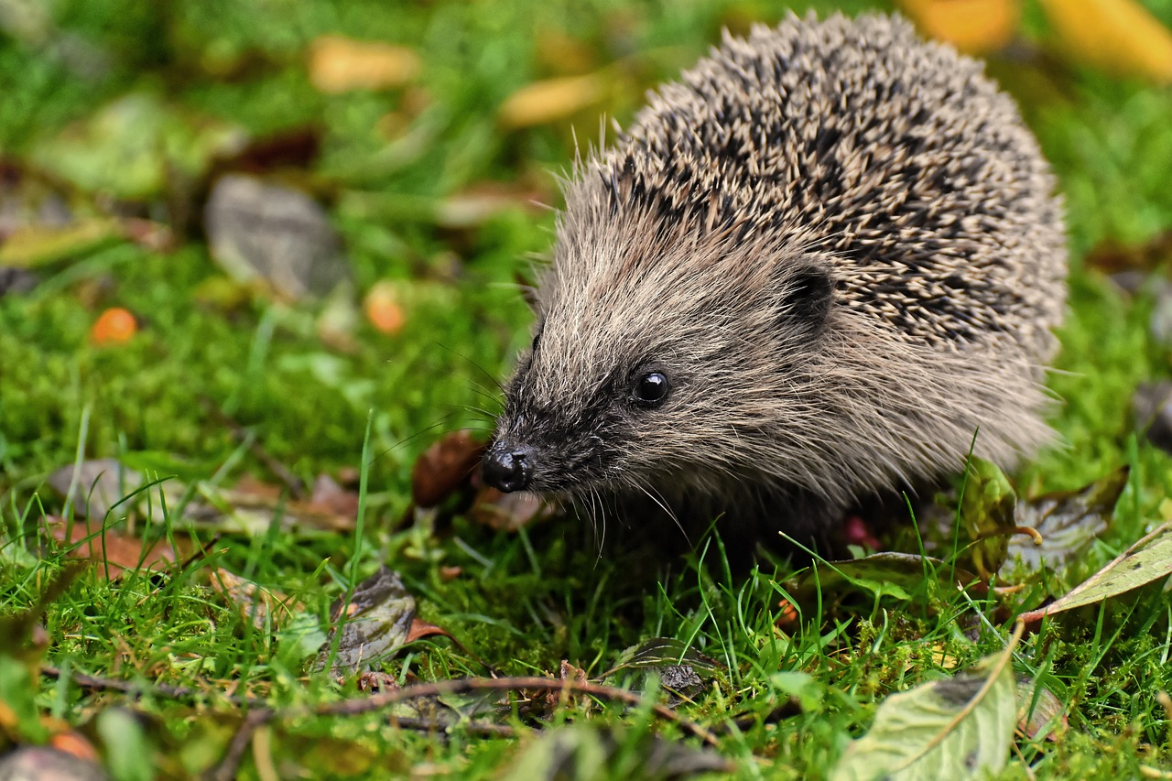
Роль ежей в экосистеме: вызовы и возможности
Влияние на биоразнообразие, здоровье почвы и устойчивое развитие

Slide 2
Влияние ежей на численность насекомых
Питание ежей
Ежи питаются различными насекомыми, что способствует контролю их численности.
01
Предпочтения в добыче
Ежи предпочитают определенные виды насекомых, что влияет на их популяцию.
02
Экосистемный баланс
Ежи играют важную роль в поддержании экосистемного баланса, регулируя численность насекомых.
03
2
/
Роль ежей в экосистеме: вызовы и возможности

Slide 3
Ежи и здоровье почвы
Разрыхление почвы
1
Переработка органики
Ежи способствуют разрыхлению почвы, что улучшает её структуру.
Ежи перерабатывают органические вещества, увеличивая доступность питательных веществ для растений.
2
Экосистемные услуги
4
Влияние на микрофлору
Ежи играют важную роль в поддержании здоровья экосистемы и устойчивости почвы.
Деятельность ежей способствует увеличению разнообразия микроорганизмов в почве.
3
3
/
Роль ежей в экосистеме: вызовы и возможности

Slide 4
Биоразнообразие и ежи
Экосистемные услуги
Ежи контролируют насекомых.
Взаимодействие с видами
Ежи взаимодействуют с другими видами.
Поддержка биоразнообразия
Ежи обеспечивают местообитания для организмов.
Условия для жизни
Ежи разрыхляют почву.
Влияние на среду
Ежи способствуют циркуляции питательных веществ.
4
/
Роль ежей в экосистеме: вызовы и возможности

Slide 5

Ключевые выводы о роли ежей в экосистеме Польши
Влияние на насекомых
Роль в почве
Ежи контролируют популяции насекомых, поедая вредителей, что снижает ущерб для сельского хозяйства.
Ежи аэруют почву, что улучшает ее водопроницаемость и здоровье микрофлоры.
Участие в биоразнообразии
Сохранение популяции
Ежи являются частью пищевой цепи и поддерживают биоразнообразие, служа пищей для хищников.
Для сохранения популяции ежей необходимо защищать их места обитания и избегать пестицидов.
/
5
/
Роль ежей в экосистеме: вызовы и возможности

Slide 6
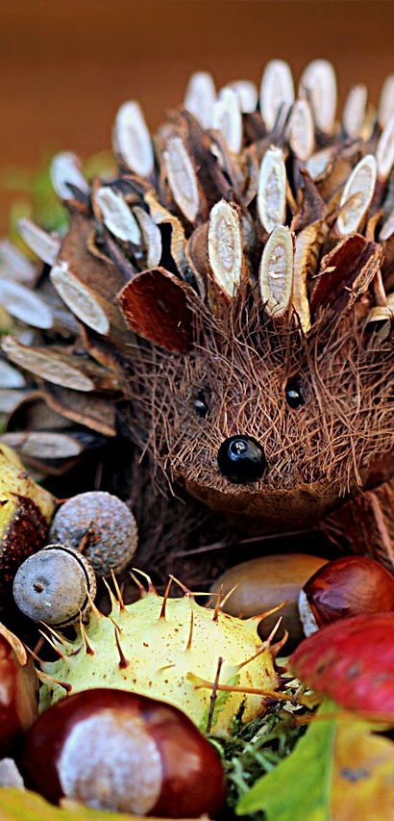
Урбанизация и её влияние на среду обитания ежей
01
02
03
Влияние урбанизации на природные территории
Опасности, связанные с увеличением автомобильного трафика
Загрязнение окружающей среды и его последствия для ежей
Урбанизация приводит к значительному сокращению естественных мест обитания ежей.
Это ограничивает доступ к ресурсам, необходимым для выживания этих животных.
Рост числа автомобилей создает опасные условия для передвижения ежей.
Это приводит к увеличению числа дорожно-транспортных происшествий с их участием.
Загрязнение среды негативно сказывается на здоровье ежей и их популяции.
Химические вещества и отходы могут вызывать серьезные заболевания у этих животных.
6
/
Роль ежей в экосистеме: вызовы и возможности

Slide 7
Использование пестицидов: угроза для пищевой цепи ежей
01
Загрязнение почвы
Пестициды загрязняют почву, что приводит к ухудшению её качества.
1
02
Снижение численности насекомых
Использование пестицидов приводит к массовой гибели насекомых.
2
03
Воздействие на ежей
Пестициды негативно влияют на здоровье ежей, снижая их иммунитет.
3
04
Нарушение пищевой цепи
Снижение численности насекомых нарушает пищевую цепь, в которой участвуют ежи.
4
7
/
Роль ежей в экосистеме: вызовы и возможности

Slide 8
Изменение климата и его последствия для ежей
Изменение сезонов
Нарушает миграцию ежей.
2
Повышение температуры
Сокращает зимнюю спячку ежей.
1
Экстремальные погодные условия
Угрожают среде обитания.
3
8
/
Роль ежей в экосистеме: вызовы и возможности

Slide 9
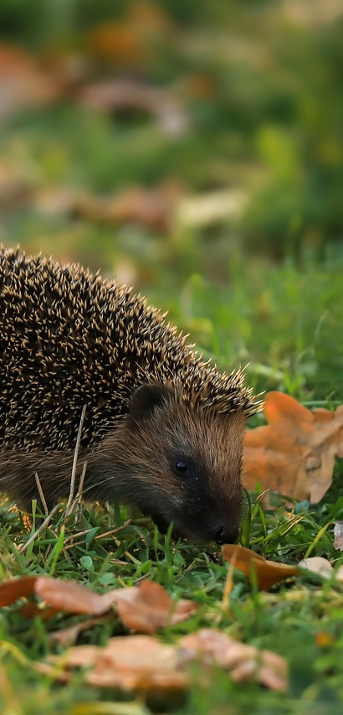
Создание охраняемых территорий для ежей
01
02
Охраняемые территории
Успешные проекты
Создание охраняемых территорий необходимо для сохранения среды обитания ежей.
Эти территории защищают ежа от угроз, таких как уничтожение мест обитания.
Примеры успешных проектов включают заповедники и национальные парки.
Заповедник 'Куршская коса' стал домом для множества видов, включая ежей.
03
04
Рекомендации по выбору
Управление территориями
При выборе мест для охраняемых территорий важно учитывать экосистему.
Рекомендуется проводить исследования для определения наиболее подходящих участков.
Эффективное управление охраняемыми территориями включает регулярный мониторинг.
Сотрудничество с местными сообществами повышает успех этих инициатив.
9
/
Роль ежей в экосистеме: вызовы и возможности

Slide 10
Образовательные программы для повышения осведомленности
Образовательные программы для повышения осведомленности
Образовательные инициативы направлены на информирование общественности о важности ежей в экосистеме.
10
/
Роль ежей в экосистеме: вызовы и возможности

Slide 11
Устойчивые сельскохозяйственные практики для защиты ежей
Органические удобрения
1
Зеленые коридоры
Использование органических удобрений снижает загрязнение почвы и воды.
Создание зеленых коридоров защищает передвижение ежей.
2
Сохранение биоразнообразия
4
Отказ от пестицидов
Сохранение биоразнообразия защищает виды, находящиеся под угрозой.
Отказ от пестицидов поддерживает полезных насекомых.
3
11
/
Роль ежей в экосистеме: вызовы и возможности

